Slide 1
AVALIAÇÃO ANTROPOMÉTRICA
NO
PACIENTE AMPUTADO

Slide 2
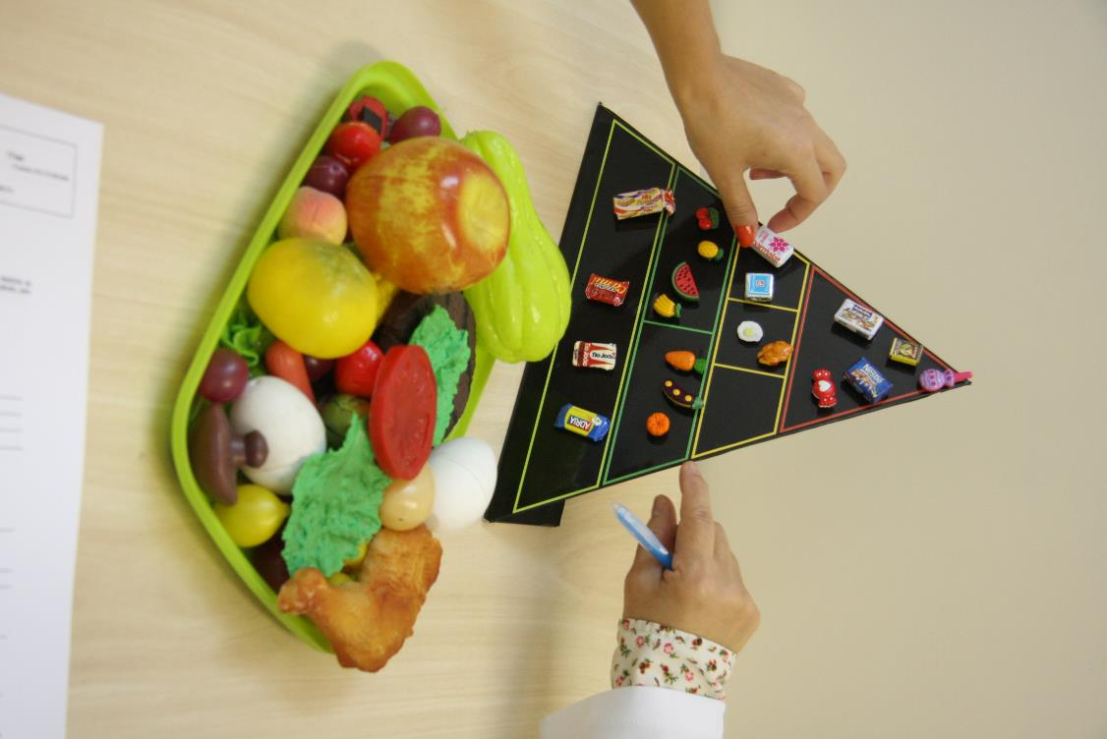
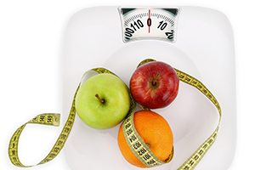
1
Principais Causas de Amputação
2
Atuação da Nutrição
3
Avaliação Antropométrica
4
Caso Clínico

Slide 3
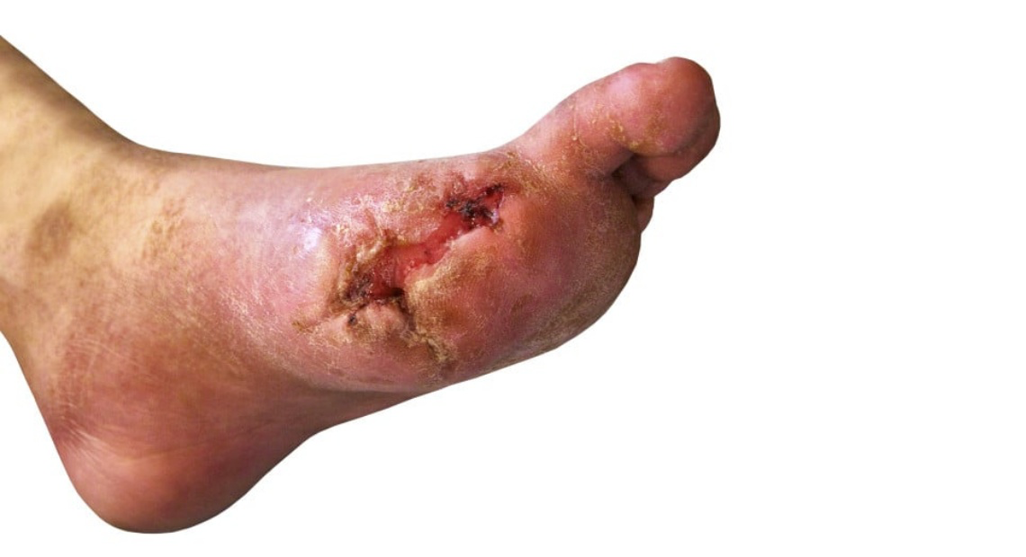
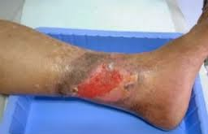
PRINCIPAIS CAUSAS DE AMPUTAÇÃO
DIABETES MELLITUS maior causa – dedos, pés, pernas
COMPLICAÇÕES DO DIABETES Neuropatia = Lesões nos membros
do fluxo sanguíneo Falta de O₂ Lesão dos nervos
Feridas da sensibilidade Dormência
Amputação!!!!!!

Slide 4
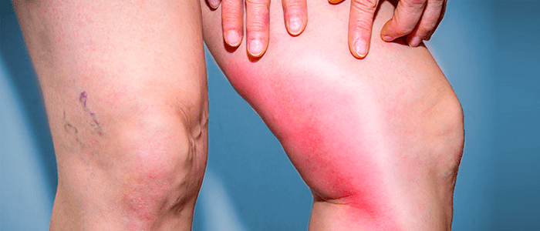
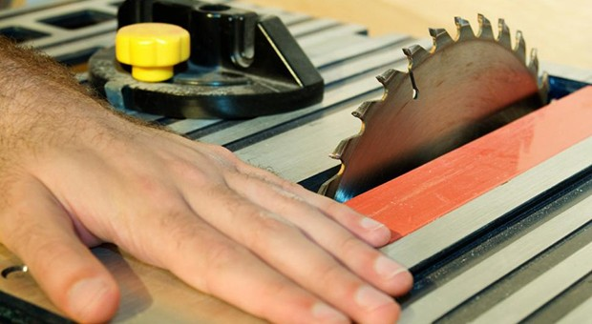
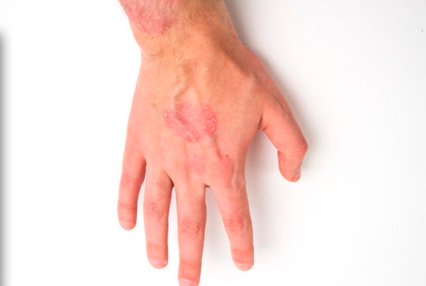
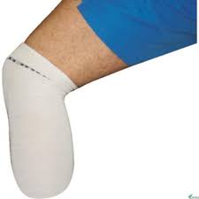
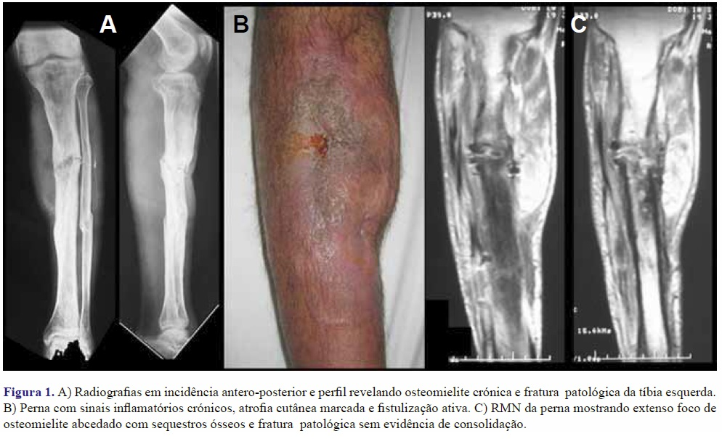
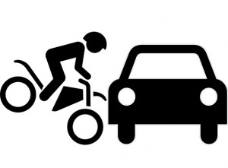
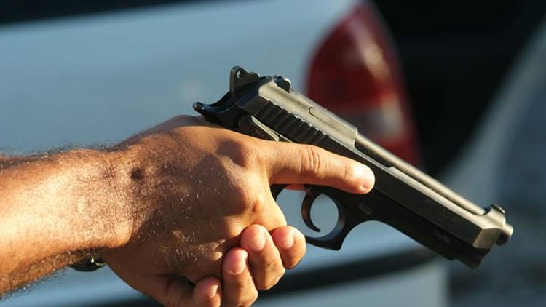
PRINCIPAIS CAUSAS DE AMPUTAÇÃO
TROMBOSE
ACIDENTES DE TRABALHO
HANSENÍASE
INFECÇÃO ÓSSEA
ACIDENTES AUTOMOBILISTICOS
FERIMENTO POR ARMA DE FOGO

Slide 5
ATUAÇÃO DA NUTRIÇÃO
Fase pré-protética
Atuação da equipe multidiscipinar (Nutrição, Fisio, T.O, Psico, Serviço Social, Enfermagem e Cond. Físico)
Intervenção nutricional para auxiliar no controle das comorbidades associadas (ex: DM, HAS, Dislipidemia e etc)
Intervenção nutricional para adequação do estado nutricional
Fase pós-protética
Atuação da Fisio, TO, Enfermagem e Psico.
NUTRIÇÃO: atua apenas quando necessário (ex: adequação do peso para utilização da prótese)

Slide 6
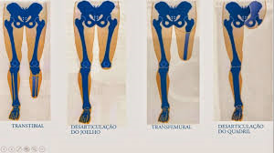
Tipos mais comuns de amputação:

Slide 7
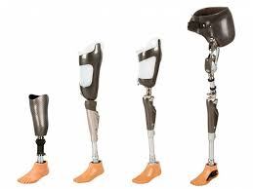
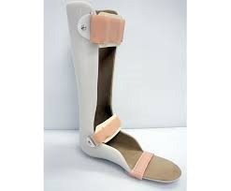
Prótese e Órtese
Órtese
Prótese
provisória
definitiva

Slide 8
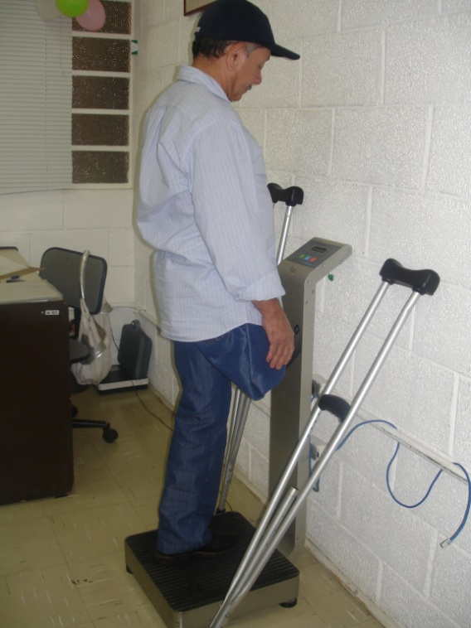
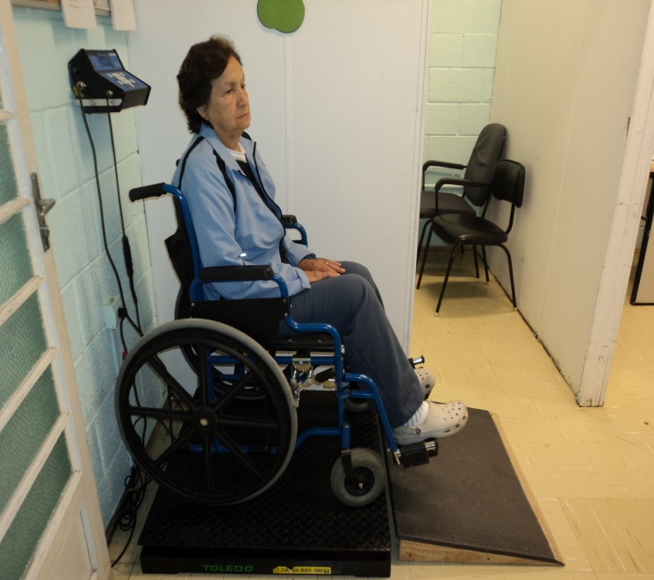
AVALIAÇÃO ANTROPOMÉTRICA
PESO – PACIENTES AMPUTADOS

Slide 9
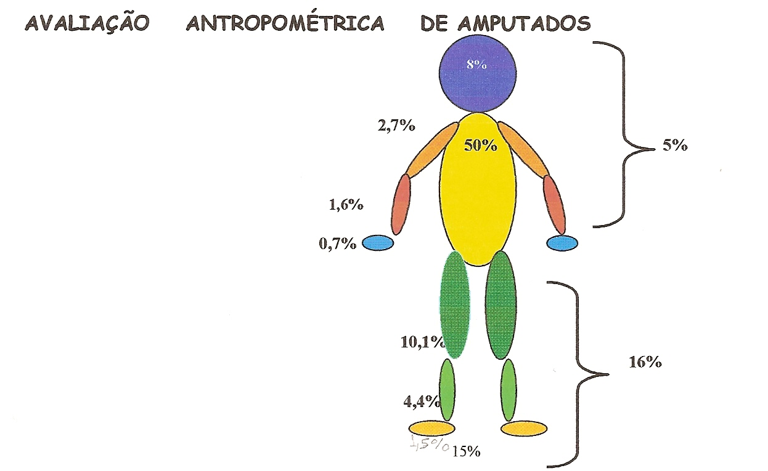
AVALIAÇÃO ANTROPOMÉTRICA
IMC – PACIENTES AMPUTADOS
Usa-se este “bonequinho” para verificar quantos % o paciente amputou. Desta forma soma-se ao peso atual este valor da amputação para calculo do IMC.

Slide 10
EXEMPLO – PACIENTE AMPUTADO
Peso atual: 54,4Kg
Altura: 1,64m A²= 2,69m²
Amputação de coxa = 9,3% - [1,5%(pé) +4,4% (perna) + 1/3 de 10,1% (coxa)]

Slide 11
EXEMPLO – PACIENTE AMPUTADO
Peso atual: 54,4Kg
Altura: 1,64m A²= 2,69m²
Amputação de coxa = 9,3%
IMC se não fosse amputado
IMC = 54,4 = 20,22 Kg/m² 2,69
FÓRMULA UTILIZADA NO IRLM
IMC (Kg/m²)= ___Peso atual (corrigido)____
E² x (1- % de amputação)
IMC = 54,4 = 22,30 Kg/m²
2,69 x (1- 0,093)
Osterkamp, LK, 2004

Slide 12
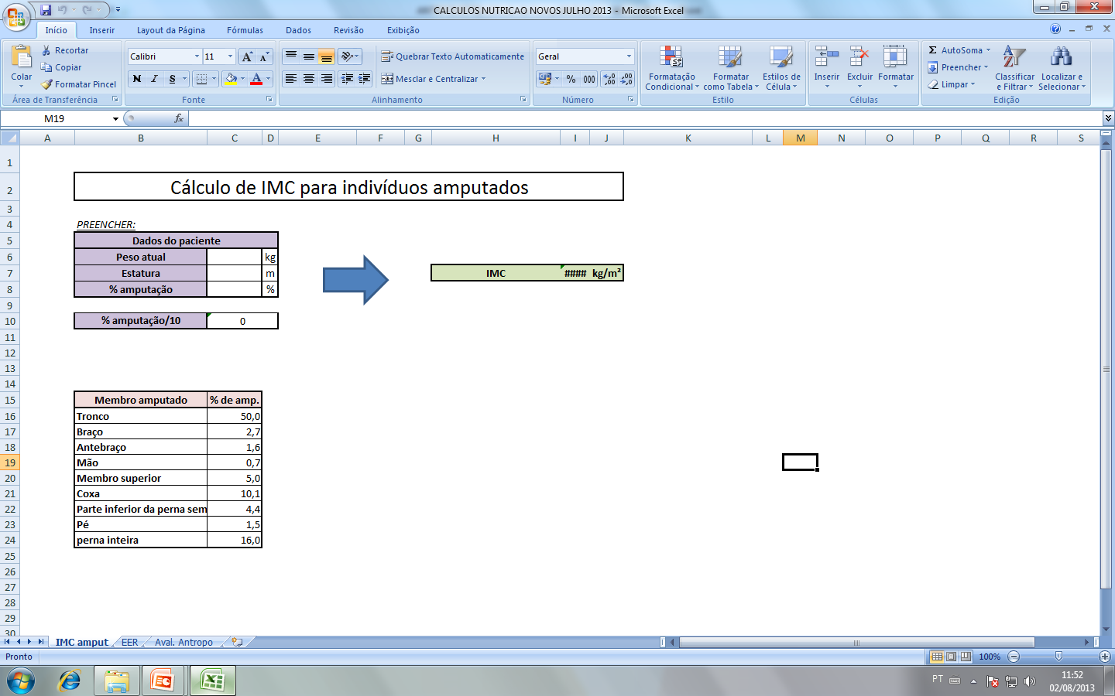
PLANILHA PARA CÁLCULO – IMC AMPUTADO

Slide 13
FÓRMULAS ENCONTRADAS NA LITERATURA PARA CÁLCULO DO IMC DE AMPUTADOS
Peso antes da amputação = Peso atual x100
100-% de amputação
IMC= ___Peso atual (corrigido)____
E² x 1 – peso total perdido
peso antes da amputação
Tzamaloukas et al, 1994
Mozumdar e Roy, 2004

Slide 14
CASO CLÍNICO
Paciente W.P.S. , 16 anos do sexo masculino, com diagnóstico de amputação do membro inferior.
História Clínica
2007- quando paciente tinha 9 anos um caminhão de guincho foi estacionar no quintal da casa para pegar o carro deles que estava quebrado mas o caminhão desceu desgovernado e esmagou o W.P.S. e seu tio contra a parede.

Slide 15
CASO CLÍNICO
História Clínica
Paciente levado à UBS próxima de casa onde foi colocado na ambulância e levado ao hospital do Campo Limpo onde estabilizaram o paciente hemodinamicamente e foi transferido ao HC.
Chegando no HC perceberam que a perna direita não tinha mais vascularização e amputaram transfemoral, mas 3 dias depois necrosou e precisou subir a amputação sendo realizada uma desarticulação do quadril D.
Junho/2013- Paciente ficou internado porém recebeu alta breve, pois precisou ficar em isolamento devido as ostomias.
27/09/2013- Iniciou acompanhamento nutricional no ambulatório.

Slide 16
CASO CLÍNICO
Calcule a % de amputação !
Dados antropométricos
Estatura: 1,70 m | Peso (Kg) | IMC Kg/m² | Classificação
07/07/2013 (internação) | 91,0 | ??? | ???
25/09/2013 | 92,2 | ??? | ???
30/10/2013 | 87,6 | ??? | ???
17/12/2013 | 89,0 | ??? | ???
24/01/2014 | 90,6 | ??? | ???
25/02/2014 | 90,2 | ??? | ???
01/04/2014 | 89,0 | ??? | ???
29/04/2014 | 86,6 | ??? | ???

Slide 17
CASO CLÍNICO
INTERVENÇÃO NUTRICIONAL!?

Slide 18
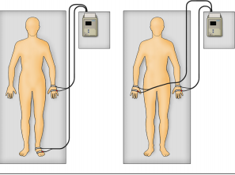
Amputado Bilateral:
Sugere que as medições mão a mão pode proporcionar um protocolo alternativo para medições da BIA em amputados bilaterais e pacientes com pés inacessíveis.
Em amputados bilateral a sua altura real ou estimada de antes da amputação é usado.
USE OF HAND-TO- HAND MEASUREMENTS FOR BODY COMPOSITION MONITORING IN PATIENTS WITH INACCESSIBLE OR AMPUTATED FEET David F. Keane, Elizabeth Lindley. Departments of Medical Physics and Renal Medicine, Leeds Teaching Hospitals NHS Trust, Leeds, UK.

Slide 19
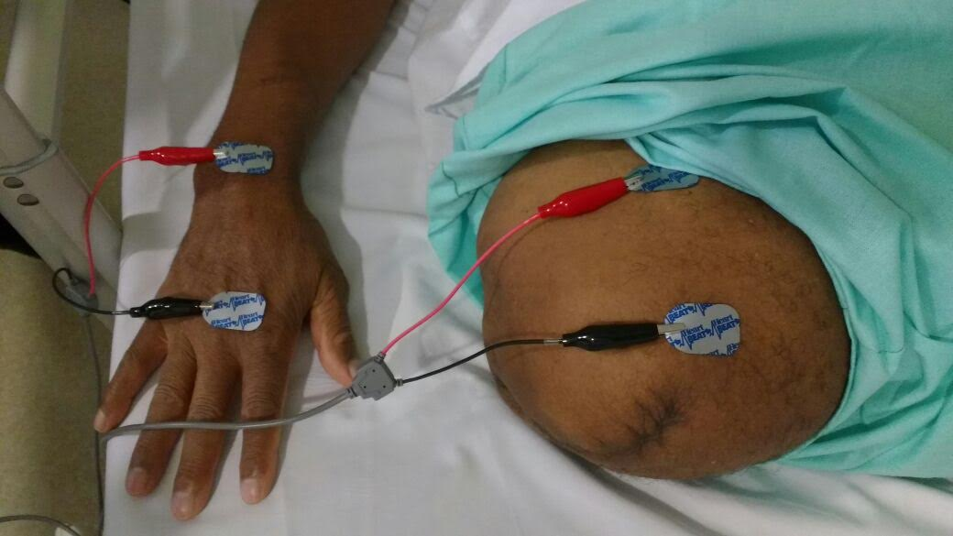
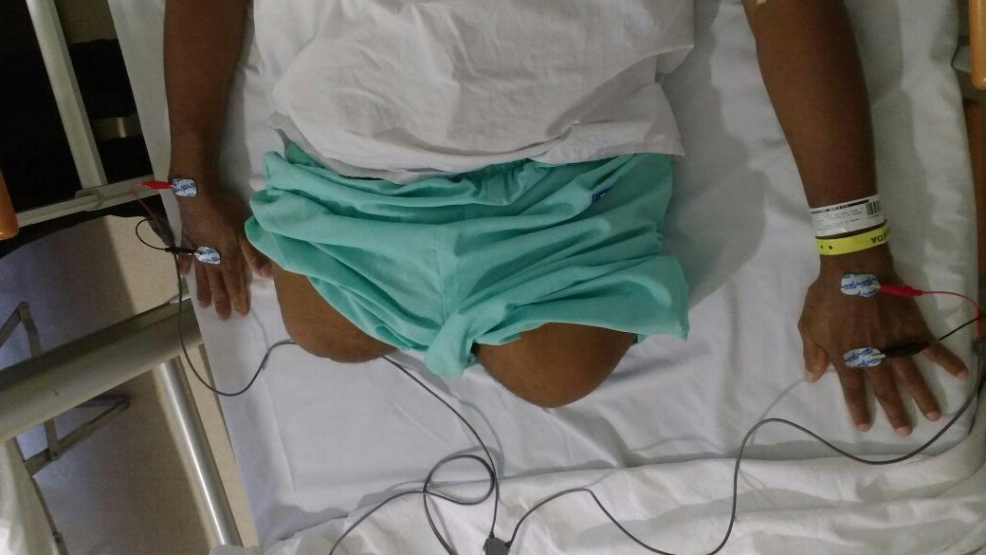
Relato de caso:

Slide 20
Estudo de caso:
Dados Biompedância Elétrica (BIA) | Valor | Valor
N. S. B | 10/05/2016 mão, coto. | 20/05/16 mão, mão
Peso da gordura corporal | 10,3 | 20,9 kg
% Gordura | 35,4 %* | 55,7 %
Peso da massa magra corporal | 33,5 kg | 22,9 kg
% Massa Magra | 65,6 % | 44,2 %
Àgua Corporal Total TBW: 64 % | 21,4 litros | 18 litros
Taxa de Metabolismo Basal | 1017 Kcal | Kcal
Peso (Kg) E: 0,90m | 51 Kg | 697
IMC | 84,91 Kg/m² ** | -
Classificação | Não se aplica | -
Resistência | 340 ohms | 560 ohms
Reactância | 100 ohms | 067 ohms

Slide 21
Avaliação da composição corporal por diferentes métodos:
Paciente SS, passou por nefrectomia há cerca de 22 anos por pielonefrite, quadriamputada (transtibial bilateral e transradial bilateral). Evoluiu com complicações: renais. Internou para programa de reabilitação intensiva. Nega presença de úlceras por pressão. Relata hábito intestinal diário, com fezes em consistência normal e sem uso de laxantes. Nega dificuldades de mastigação ou deglutição. Nega alergias e intolerâncias alimentares. Refere aversão á leite. Relatou ter ganhado peso nos últimos meses. Nível de assistência nutricional: Secundário.
Dados Antropométricos: | Valor
 | 13/07/2016 |  | Classificação
Peso | 64,2 Kg
Circunferência do braço | 35,7 cm | P 85 | Eutrofia
Circunferência muscular do braço | 26,59 cm | P 90 | Eutrofia
Dobra Cutânea do Bíceps | 10 mm
Dobra Cutânea do Tríceps | 29 mm | P 50-75 | Eutrofia
Dobra Cutânea Subescapular | 21 mm
Dobra Cutânea Supra ilíaca | 34 mm
% de gordura corporal | 39 % |  | Risco de doenças associadas a obesidade. (Lohman, T. G.etal, 1991)
DURNIN RVGA, WOMERSLEY J. Body fat assessed from total body density and its estimation from skinfold thicknesses: measurements on 481 men and women aged 16 to 72 years. Br J Nutr.;32(1):77-97, 1974.
FRISANCHO AR. Anthropometric standards for the assessment of growth and nutritional status. Ann Arbor: University of Michigan Press; Table IV:19, 1990.

Slide 22
Avaliação da composição corporal por diferentes métodos:
Dados Bioimpedância Elétrica (BIA) | Valor
 | 01/07/2016
Massa Gorda (kg) | 20,4
Gordura (%) | 31 | Risco de doenças associadas a obesidade.
Massa Magra (%) | 68,2
Água corporal Total (L) | 34,9
Taxa de Metabolismo Basal (Kcal) | 1330
Peso (Kg) | 64,2
IMC (Kg/m²) corrigido | 46,52 * | Não se aplica
Resistência (ohms) | 273
Reactância (ohms) | 024

Slide 23
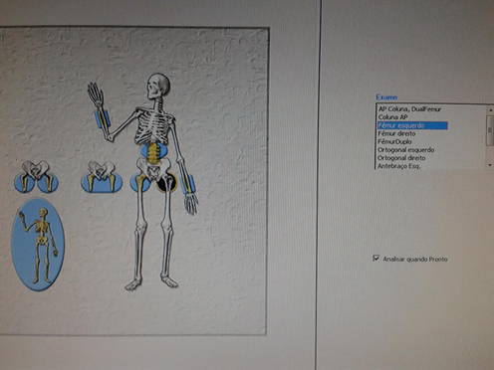
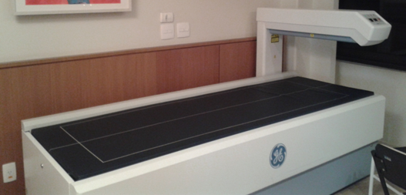
Avaliação da composição corporal por diferentes métodos:
Densitometria óssea completa | Valor
 | 01/07/2016
Massa Gorda (kg) | 34,15
Gordura (%) | 51,3 | Risco de doenças associadas a obesidade.
Massa Magra (%) | 46,40

Slide 24
Avaliação da composição corporal por diferentes métodos:
Diagnóstico nutricional: Excesso de gordura corporal com risco de doenças associadas a obesidade.
Conclusões:
1) O Índice de Massa Corporal corrigido não se aplica neste caso.
2) A bioimpedância apontou 79,8 % de água corporal total indicando processo de retenção de líquidos, o que compromete o resultado do exame.
As dobras cutâneas por sua vez apresentaram resultados mais próximos daqueles encontrados na Densitometria Óssea completa.

Slide 25
REFERÊNCIAS BIBLIOGRÁFICAS
TZAMALOUKAS, A.H.; PATRON,A.; MALHOTRA,D. Body mass index in amputees. J. Parenteral Enteral Nutr., v.18,n.4,p.355-358, 1994.
MOZUMDAR,A.;ROY,S.K. Method for estimating body weight vin persons with lower-limb amputation and its implication for their nutritional assessment. Am.J.Clin.Nutr., v.80,p 868-875, 2004.
OSTERKAMP, L.K. Current perspective on assessment of human body proportions of relevance to amputees. J. Am. Dietetic Assoc., v.95,p.215-218, 1995.
Avaliação do estado nutricional e do consumo alimentar de pacientes amputados e com úlceras de pressão atendidos em um Centro Hospitalar de Reabilitação.
Elis Sizanoski Teixeira* Joseane Dias Pinto**
Carolina Guinart Araújo* Deise Regina Baptista***
Joana Paula Lopes**

Slide 26
OBRIGADO!
Equipe de Nutrição
Slides:
Rosana.freitas@hc.fm.usp.br
Fernanda S. Andrade e Silva
Residente: Jaqueline Nery Carvalho

